Slide 1
メール配送システムと 2012年度EPMailサーバの現状
2013/02/08
三上 峻

Slide 2
目次
メール配送システム
ここ最近のEPMailサーバ
現行EPMailサーバの課題
まとめ

Slide 3
メール配送システム

Slide 4
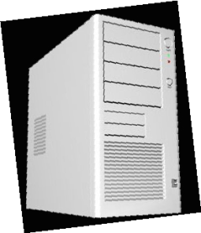
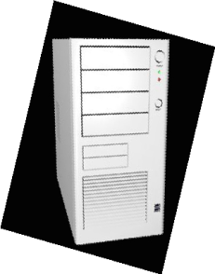
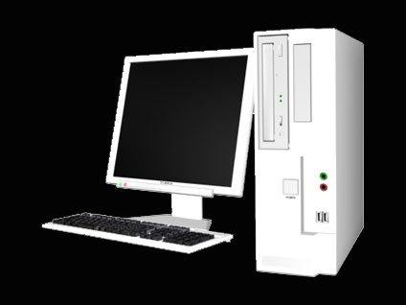
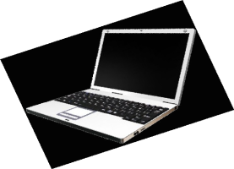
メール配送の流れ
送信側
受信側
ネットワーク
を介してメールを
受信側のサーバへ
メールサーバ (送信者側)
メールサーバ (受信者側)
クライアント (受信者)
クライアント (送信者)
Notes:
ここではメールは直接行くのではなくサーバを仲介しているということ。←パケット送信の方法を思い出してもらう

Slide 5
メール送信
送信側
ユーザ(送信者)はメールサーバ (送信者側)宛にメールを送信
MUA を利用
メールサーバ(送信者側)はメールサーバ(受信者側)に送信
MTA を利用
通信プロトコルは SMTP
MTA
SMTP
受信側へ
受信側へ
メールサーバ (送信者側)
SMTP
MUA
送信者
Notes:
ここではメールは直接行くのではなくサーバを仲介しているということ。←パケット送信の方法を思い出してもらう

Slide 6
MUA
Mail User Agent
ユーザがメールを扱うためのソフトウェア
電子メールの読み書き
メールサーバとメールの送受信
メールソフト, メーラとも 呼ばれる
Windows Live Mail, Thunderbird , Mew など
MTA
SMTP
受信側へ
メールサーバ (送信者側)
SMTP
MUA
送信者
Notes:
Windows Live Mail ： Outlook Express と Windows Mail の後継

Slide 7
MTA
Mail Transfer Agent
電子メールを配送する ソフトウェア
MUA から受信したメールを, ネットワークを介して 宛先のサーバまで配送
届いたメールをユーザが 受け取るまで保管(受信者側)
sendmail, qmail,
Postfix exim
MTA
SMTP
受信側へ
メールサーバ (送信者側)
SMTP
MUA
送信者

Slide 8
SMTP
Simple Mail Transfer Protocol
標準で25 番ポート
MUA からサーバへの送信
サーバ間での送受信
MTA
SMTP
受信側へ
メールサーバ (送信者側)
SMTP
MUA
送信者
Notes:
ネットワーク上でやり取りする際のデータの窓口がポート (ポートの復習)

Slide 9
メール受信と取り出し
受信側
メールサーバ (受信者側) は受信したメールをユーザ毎に仕分けして保管
ユーザ(受信者)は メールサーバ (受信者側)が保管したメールを 取り出す
通信プロトコル
POP or IMAP
メールBOX
MTA
送信側から
メールサーバ (受信者側)
POP
or
IMAP
MUA
受信者

Slide 10
POP
受信側
Post Office Protocol
標準で 110 番ポート
メールサーバからメールをダウンロード
メールBOX
MTA
送信側から
メールサーバ (受信者側)
POP
or
IMAP
MUA
受信者

Slide 11
IMAP
Internet Message Access Protocol
標準で 143 番ポート
メールサーバにメールを置いたまま、メール一覧を表示
複数の PC で同じように使うことができる(未読, 既読など)
受信側
メールBOX
MTA
送信側から
メールサーバ (受信者側)
POP
or
IMAP
MUA
受信者
Notes:
手元にメールを残さないが方針

Slide 12
メール配送の流れまとめ
送信側
受信側
MTA
SMTP
SMTP
MTA
ネットワーク
を介してメールを
受信側のサーバへ
メールサーバ (送信者側)
メールサーバ (受信者側)
POP
or
IMAP
SMTP
MUA
MUA
クライアント (受信者)
クライアント (送信者)
Notes:
ここではメールは直接行くのではなくサーバを仲介しているということ。←パケット送信の方法を思い出してもらう

Slide 13
ここ最近のEPMailサーバ

Slide 14
grey の灰色の2011年度(by 荻原さん)
2011/10/17 -2011年度 grey への入れ替え作業日 -失敗
IMAP(UW-IMAP)でメールを見れない
新しいIMAP サーバの導入が必要
2012/01/14 -grey(2009 年度, 安達さん作)がつながらなくなる マザーボードが破損 -2011年度grey(usuzumi)用のマザーボードと交換
新機材の導入が必要
Notes:
mbox 形式 ファイル容量が大きすぎて読み込めなくなった

Slide 15
2011年度grey 復活プロジェクト(by荻原さん)
眼に地図(eye-map)計画 -IMAPサーバの変更
UW-IMAP から Dovecot へ
火の鳥計画 -クラスタに使用していた一式を
grey ,usuzumi に使用

Slide 16
灰色時代から脱却した2012年度
2012/07/04 -2011年度 greyの入れ替え作業日(荻原担当) -問題なくサーバが動作
3年ぶりの入れ替え成功！！
2012/10/12 -2012年度grey 入れ替え作業日(三上担当)
-セキュリティ向上のためSSL を導入(半分失敗)
SMTP over SSL (SMTPs)は停止中

Slide 17
SSL
SSL (Secure Socket layer)
ネットワーク上で情報を暗号化するプロトコル
HTTP → HTTP over SSL(HTTPs), SMTP → SMTPs
POP/IMAP → POP/IMAP over SSL (POPs/IMAPs)
メールサーバにおけるSSL
SMTPs & POPs/IMAPs
送信・受信時のメール一覧・本文の暗号化
メール取り出しのためのパスワードの暗号化

Slide 18
SMTPs 移行への経緯
2011年度までのメールサーバ
SMTP を使用(25 番ポート)
qmail のrcpthosts によるホスト認証
外部からのメールは送信されない
HINES で外部からの25番ポートへの通信を制限
ただし平文通信
2012年度メールサーバでは…
SMTPs を用いた暗号化通信を目指した
⇒暗号化したい
Notes:
rcpthosts これに書かれているドメイン以外からリレーされてきたメールは遮断
Portforwader メールサーバに直接ログインしてメールを書いて送るようなもの

Slide 19
SMTPs 移行への経緯
2011年度までのメールサーバ
SMTP を使用(25 番ポート)
qmail のrcpthosts によるホスト認証
外部からのメールは送信されない
HINES で外部からの25番ポートへの通信を制限
ただし平文通信
2012年度メールサーバでは…
SMTPs を用いた暗号化通信を目指した
⇒暗号化したい
失敗
Notes:
rcpthosts これに書かれているドメイン以外からリレーされてきたメールは遮断
Portforwader メールサーバに直接ログインしてメールを書いて送るようなもの

Slide 20
なぜSMTPs 導入は失敗したのか？
2012年度メールサーバ
SMTPs (465 番ポート)を使用していた
暗号化通信は可能
rcpthosts のユーザ認証は25番ポートのみ?(不明)
HINES も465 番ポートはスルー
外部からEPメールサーバを使って
外部に向けてメールを送信できてしまう
OBであるSSKさん([epcore-ml : 10369] 参照)
「なんでこんなマヌケな設定になってるんですか?」
すみません．．．

Slide 21
SMTPs 利用のために
SMTP-auth の導入
SMTP Authentication：SMTPのユーザ認証機能
ユーザアカウントとパスワードの認証
しかし，2013/01/25 0:00-2:40 導入しようとしたが失敗
POP, SMTP が使えなくなった
再起動で回復(破壊王2世誕生せず)
qmail のスタートファイルの記述ミス？
usuzumi でのtest (2013/02/04)
成功
現行 grey に導入するかも…
Notes:
オーセンティケーション
以前はPOP before SMTP ： POP サーバにアクセスすることで，利用者のIPアドレスを保管し，一定時間のみSMTP 通信を許可すること．数分経過後抹消されるため，再度POPサーバにアクセスする必要がある．

Slide 22
2013/02/08 現在のEPMailサーバ
ホスト名: - 本機: grey (2012/10/12- 三上作成) - 予備機: usuzumi (2012/07/24 荻原作成)
MTA : qmail
POPサーバ : qmail (SSL 対応)
IMAPサーバ : Dovecot (SSL 対応)
SMTPサーバ : qmail (SSL 未対応)
当面はSMTPs の導入を目指す

Slide 23
To doリストにみる現行Mailサーバの課題

Slide 24
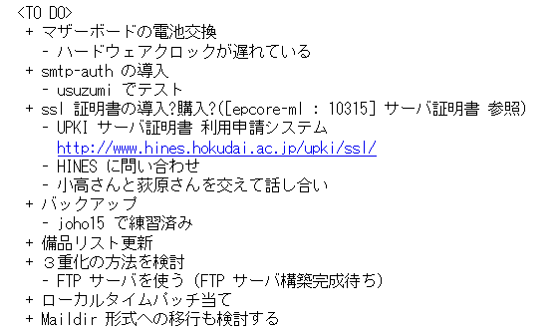
To do リスト([epcore-ml: 10659] から引用)

Slide 25
SSL 証明書
サーバの所有者・暗号鍵・証明書の発行元が署名されたデータを持つ証明書
本当に通信したいサーバかどうかの確認
暗号化通信
審査あり
現行のEPMail サーバ
自己発行証明書の利用(オレオレ証明書)
自分が作った証明書で自分を証明
暗号化通信は可能

Slide 26
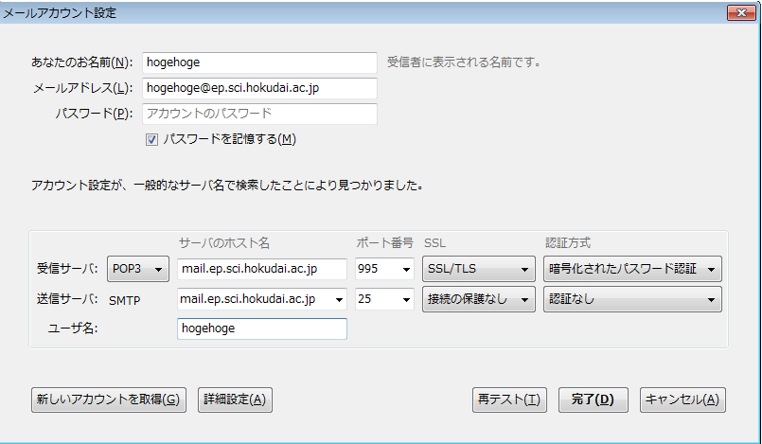
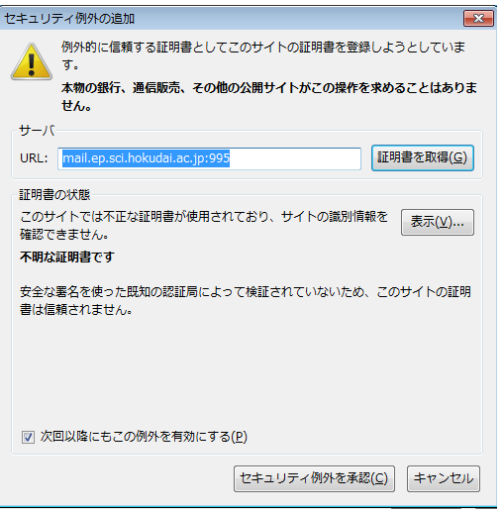
メーラの設定(Mozilla Thunderbirdの場合)

Slide 27
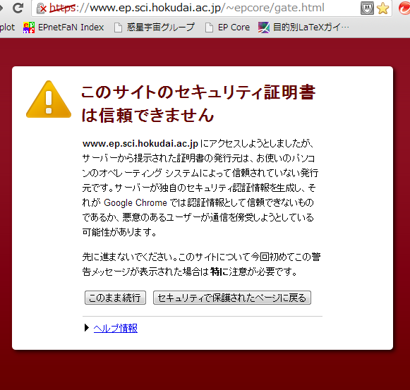
gate 登録システム

Slide 28
SSL 証明書発行元例：UPKIサーバ証明書
大学のサーバのためのSSL証明書
UPKI = University Public Key Infrastructure
SECOM が発行
無料 ただし発行条件あり
hokudai.ac.jp ドメインを持つサーバ
公的な情報を発信するWebサーバ
不正アクセス対策・設置場所セキュリティ対策が施されている
メールサーバでは使えなさそう…(他のものを検討?)
WWWサーバで導入してはいかがでしょう？
Notes:
全国大学共同電子認証基盤構築事業

Slide 29
To do リスト([epcore-ml: 10659] から引用)

Slide 30
メールの保存形式
mbox 形式(現在のIMAPの保存形式) - すべてのメールを単一ファイルとして管理
単一ファイルが非常に重くなる
排他制御がうまくいかないとファイル破損の可能性
Maildir 形式 - 1つのメールを単一ファイルとして管理
単一ファイルが軽い(もちろん不要なメールは消すべき)
ファイルが分散されているので排他制御が必要ない
qmail・Dovecot は どちらも対応
Notes:
mbox の場合、同一ファイルに全てのメールが書き込まれるので、不運にも mbox のファイルになんらかの障害が発生すると全てのメールが読めなくなってしまいます。また、同じファイルにどんどん追記していくため、ファイルサイズが大きくなり、パフォーマンスがリニアに低下します。
ファイル maildir の場合、読めないのは個別のメールになるので、被害は少なくなります。また、トータルでディレクトリのサイズが大きくなっても、パフォーマンスの低下はさほど大きくありません(少なくともmboxよりは)。
排他処理例：メールを読んでいる最中に新規メールが到着するとファイルへのアクセスが競合し，ファイルロックがかかる
しかし，何らかのプロセスではそのファイルロックがうまく動作しない場合がある(NFS，Network File System ，ネットワーク上にマウントされるファイルシステム；あるいはメール配送中にマシンがクラッシュする場合，書き込みが途中で強制終了してしまう可能性あり，)ので，その場合はファイルロックがうまく動作せずにファイルが破壊される．
http://man.qmail.jp/jman5/maildir.html ではNFS のことをNFS(Network Failure System) の略としている

Slide 31
Maildir 方式への移行
現行のEPMail サーバ
POP(qmail) : Maildir 形式
IMAP(Dovecot) : mbox 形式
mbox からMaildir に移行するには
設定ファイルの書き換え
単一のファイルを複数のファイルへ変換
md2md コマンド?
ユーザ個人の設定ファイル等の書き換え
個人で再設定する必要がある．
とりあえずは，両方の形式で動くようにする？
！！！現在調査中！！！

Slide 32
課題
SMTP-auth の導入
SMTPs を利用するため
usuzumi での導入は成功
SSL 証明書の購入?導入?
UPKI 証明書以外のものを探す？
Maildir 形式への移行
現在調査中

Slide 33
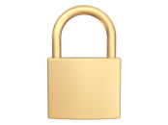
まとめ
メール配送のシステム
2012年度grey蘇生 - Dovecot - SSL 導入(未完)
今後 - SMTP-auth の導入 - SSL 証明書の導入? - Maildir 形式への移行
IMAP
MUA
SMTP
MTA
SMTP
MTA
MUA
×
×
POP

Slide 34
参考文献
河野寿 著, 毎日コミュニケーションズ, 図解で明解 メールのしくみ
Dovecot への移行
http://www.tatsuyoshi.net/toyota/dovecot/Migration.html
e-Words SMTP-Authentication とは
http://e-words.jp/w/SMTP20Authentication.html
maildir - メイル受信用ディレクトリ
http://man.qmail.jp/jman5/maildir.html
qmail によるSMTPサーバの構築
http://www.atmarkit.co.jp/flinux/rensai/qmail01/qmail01a.html

